Slide 1
«Об основных итогах деятельности органов социальной политики Свердловской области в 2014 году и приоритетных направлениях на 2015 год»
Андрей Владимирович Злоказов,
Министр социальной политики Свердловской области
25 декабря 2014 года

Slide 2
Исполнение Указов Президента России
Указы Президента РФ, определяющие модернизацию социальной сферы
от 07.05.2012 № 597 «О мероприятиях по реализации государственной социальной политики»
Во исполнение поручений Президента РФ в рамках модернизации социальной сферы принята государственная программа
«Социальная поддержка граждан», постановление Правительства РФ от 15.04.2014 N 296
План мероприятий («дорожная карта») «Повышение эффективности и качества услуг в сфере социального обслуживания населения (2013 – 2018 годы)», утвержденный приказом Министерства труда и социальной защиты Российской Федерации от 30.04.2014 № 282
от 28.12.2012 № 1688 «О некоторых мерах по реализации государственной политики в сфере защиты детей-сирот и детей, оставшихся без попечения родителей»
План мероприятий («дорожная карта») «Повышение эффективности и качества услуг в сфере социального обслуживания населения Свердловской области (2013-2018 годы)», утвержден постановлением Правительства Свердловской области от 26.02.2013 № 226-ПП

Slide 3
Исполнение целевых показателей по заработной плате в 2014 году
Категория работников | Среднемесячная заработная плата за январь-ноябрь 2014 года, рублей | Соотношение к расчетному значению средней заработной платы по экономике, %
 |  | Факт за январь-ноябрь 2014 года | План 2014 года
Социальные работники | 17 842,79 | 61,0 | 58,0
Педагогические работники, оказывающие социальные услуги детям-сиротам и детям, оставшимся без попечения родителей | 27 481,06 | 93,95 | 90,0
Врачи | 50 809,46 | 173,7 | 169,2
Средний медицинский персонал | 27 132,82 | 92,76 | 85,1
Младший медицинский персонал | 16 155,05 | 55,23 | 51,0
Специалисты по социальной работе | 17 385 | 59,4 | 58,227

Slide 4
Повышение заработной платы работникам учреждений социального обслуживания в 2015 году
Категории работников | Доля от средней зарплаты по региону, % | Темп роста к 2014 году, в %
Социальные работники | 68,5 | 128,3
Врачи | 155,80 | 100
Средний медицинский персонал | 79,30 | 101,2
Младший медицинский персонал | 52,40 | 111,6
Педагогические работники, оказывающих социальные услуги детям-сиротам и детям, оставшимся без попечения родителей | 100 | 120,7
Специалисты по социальной работе | 61,64 | 115

Slide 5
Совершенствование инфраструктуры органов социальной политики
Министерство социальной политики Свердловской области
60 территориальных управлений социальной политики
143 учреждения социального обслуживания
Областной-информационно-расчетный центр
В 2014 году реорганизованы 10 учреждений социального обслуживания
В 2015 году планируется реорганизация 14 учреждений социального обслуживания

Slide 6
Показатели оптимизации социального обслуживания
Наименование показателей | 2014 г. | 2015 г.
Норматив числа получателей услуг на 1 работника отдельной категории | 13,7 | 16
Число получателей услуг, человек | 47 801 | 54 346
Среднесписочная численность социальных работников, человек | 3 480 | 3 398
Доля получателей социальных услуг от общего числа жителей, % | 1,1 | 1,25
Сокращение численности административно-управленческого персонала, занятого в системе социального обслуживания населения, % | 2,5 | 2,5

Slide 7
Перевод учреждений в статус автономных
В 2014 году создано 14 автономных учреждений
В 2015 году планируется перевод в статус автономных 24 учреждений
- Комплексный центр социального обслуживания населения города Волчанска
- Центр социальной помощи семье и детям города Качканара
- Комплексный центр социального обслуживания населения «Надежда» города Красноуральска
- Серовский центр социального обслуживания ветеранов боевых действий и членов их семей
- Социально-реабилитационный центр для несовершеннолетних Белоярского района
- Комплексный центр социального обслуживания населения города Заречного
- Центр социальной помощи семье и детям Артемовского района
- Социально-реабилитационный центр для несовершеннолетних Байкаловского района
- Комплексный центр социального обслуживания населения Камышловского района
- Комплексный центр социального обслуживания населения Таборинского района
- Комплексный центр социального обслуживания населения Талицкого района

Slide 8
Перевод учреждений в автономные в 2015 году
- Комплексный центр социального обслуживания населения Ачитского района
- Центр социальной помощи семье и детям города Верхняя Пышма
- Центр социальной помощи семье и детям города Полевского
- Центр социальной помощи семье и детям города Нижний Тагил
- Реабилитационный центр для детей и подростков с ограниченными возможностями Ленинского района города Нижний Тагил
- Нижнетагильский центр социального обслуживания ветеранов боевых действий и членов их семей
- Социально-реабилитационный центр для несовершеннолетних города Новоуральска
- Новоуральский дом - интернат для престарелых и инвалидов
- Центр социальной помощи семье и детям «Каравелла» Верх-Исетского района города Екатеринбурга
- Реабилитационный центр для детей и подростков с ограниченными возможностями «Лювена» Кировского района города Екатеринбурга
- Центр социальной помощи семье и детям «Гнездышко» Кировского района города Екатеринбурга
- Центр социальной помощи семье и детям «Отрада» Октябрьского района города Екатеринбурга
- Центр социальной помощи семье и детям Чкаловского района города Екатеринбурга

Slide 9
Финансирование Министерства социальной политики Свердловской области (млрд. рублей)

Slide 10
Социальная поддержка отдельных категорий граждан
Звание «Ветеран труда Свердловской области» присвоено 6,5 тыс. человек
Знаком отличия Свердловской области «Совет да любовь» награждены 7800 человек
Звание «Ветеран труда» присвоено 9,4 тыс. человек
Знаком отличия Свердловской области «За заслуги в ветеранском движении» награждены 50 человек
Знаком отличия Свердловской области «Материнская доблесть» награждены 234 человека
Динамика численности граждан, включенных областной и федеральный регистры

Slide 11
Индексация размеров социальных выплат
С 01.01.2013 произведена индексация размеров социальных выплат на 5,5 %
С 01.01.2014 произведена индексация размеров социальных выплат на 5 %
С 01.01.2015 запланирована индексация размеров социальных выплат на 5,5 %

Slide 12
Социальная поддержка семьи и детства
Реализуется комплекс мер в рамках Национальной стратегии действий в интересах детей и Стратегии действий в интересах детей в Свердловской области
Реализуется План мероприятий по улучшению положения детей-сирот и детей, оставшихся без попечения родителей, на 2013- 2015 годы
Одобрена решением ОКДН и ЗП Концепция комплексной межведомственной программы «Профилактика детского и семейного неблагополучия, социального сиротства несовершеннолетних в Свердловской области» на 2014 – 2020 годы
Заключены межведомственные соглашения между субъектами профилактики семейного и детского неблагополучия по профилактике безнадзорности и правонарушений несовершеннолетних

Slide 13
Профилактика социального сиротства
Сокращение численности впервые выявленных детей в качестве оставшихся без попечения родителей на 11,8 %
Увеличение численности родителей, восстановленных в родительских правах, на 42,8 %
Сокращение численности детей, от которых матери отказались в родительных домах, на 10,7 %
Увеличение численности детей, возвращенных родителям,
на 15,8 %
Сокращение численности детей, отобранных у родителей при непосредственной угрозе жизни и здоровью, на 48 %

Slide 14
Жизнеустройство детей-сирот и детей, оставшихся без попечения родителей, человек

Slide 15
Областной материнский (семейный) капитал
выдано гражданам 22 355 сертификатов на областной материнский (семейный) капитал
распорядилось (распоряжаются) средствами областного материнского (семейного) капитала 2 397 семей
С 01.01.2015 вступают в силу изменения, предусматривающие досрочное распоряжение средствами областного материнского (семейного) капитала в случае необходимости использования средств (части средств) областного материнского (семейного) капитала на погашение основного долга и уплату процентов по кредитам или займам на приобретение (строительство) жилого помещения, включая ипотечные кредиты, предоставленные гражданам по кредитному договору (договору займа), заключенному с организацией, в том числе кредитной организацией

Slide 16
Социальное обслуживание граждан
Учреждениями социального обслуживания населения обслужено более 600 тыс. человек
Все стационарные учреждения имеют лицензию на осуществление медицинской деятельности
Действуют 30 модульных зданий, срочная социальная помощь оказана
5 680 гражданам
Функционирует служба «социальное такси», парк автомобилей службы составляет 39 автомобилей
по технологии «Социальная поликлиника» функционируют 17 учреждений социального обслуживания семьи и детей
функционирует 70 социальных пунктов проката ТСР
действуют 404 бригады, бригадным методом обслужено 13 тыс. человек

Slide 17
Формирование доступной среды
Постановлением Правительства Свердловской области от 22.01.2014 № 23-ПП утверждена комплексная программа Свердловской области «Доступная среда» на 2014 – 2015 годы
Оснащено 3 учреждения оборудованием для внедрения технологий средствами адаптивной физической культуры и спорта
В 7 учреждениях проведены ремонтные работы в спортивных сооружениях
Изготовлены и размещены в эфире 3 телепрограмма «Поможем сделать мир доступнее»
Осуществляется закупка технических средств для инвалидов–колясочников в 32 территориях области
Приобретен автомобиль для обучения вождению инвалидов транспортных средств категории "B"
Доля инвалидов положительно оценивающих отношение населения к проблемам инвалидов, в общей численности опрошенных инвалидов, 48,5 %

Slide 18

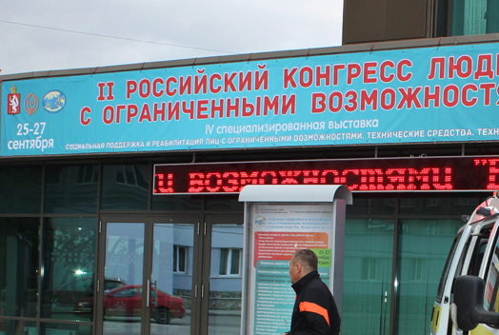
Доступная среда
09-11 октября 2014 года в городе Екатеринбурге состоялась
V Межрегиональная специализированная выставка «Социальная поддержка и реабилитация лиц с ограничениями жизнедеятельности. Технические средства, технологии, услуги».
Проведение в 2017 году первого Всемирного конгресса людей с ограниченными возможностями здоровья

Slide 19
Комплексная программа «Старшее поколение»
Постановление Правительства Свердловской области от 12.03.2014
№ 167-ПП «Об утверждении комплексной программы Свердловской области «Старшее поколение» на 2014-2018 годы»
Охвачено социальными услугами 99,8 % пожилых людей из числа выявленных граждан, нуждающихся в социальной поддержке и социальном обслуживании
Действуют 734 клуба по интересам для творчески активных людей старшего поколения
Проведен ежегодный фестиваль клубного движения среди пенсионеров и инвалидов
Проведены ремонтные работы в 22 учреждениях социального обслуживания
Приобретено 4 автомобиля для обеспечения деятельности учреждений
Произведена выплата поощрения 32 победителям конкурса профессионального мастерства работников учреждений

Slide 20
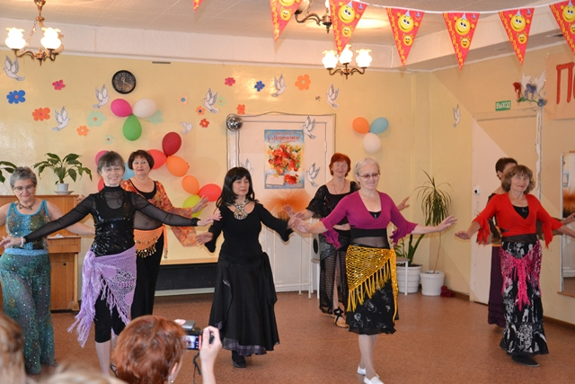
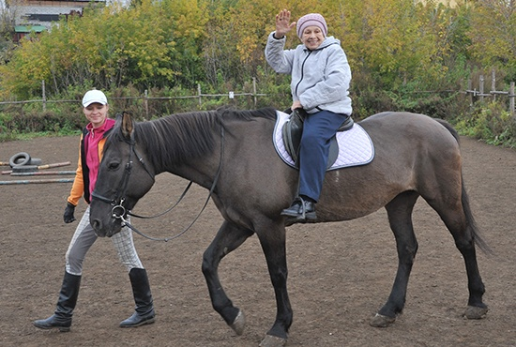

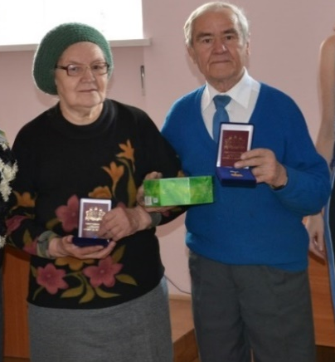
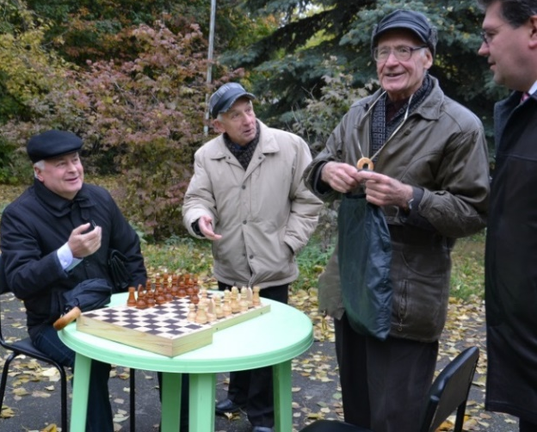
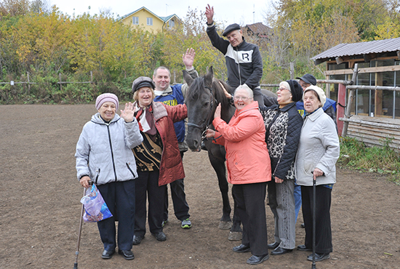
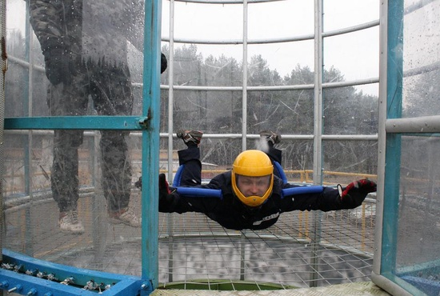
Проведено
4 769 мероприятий
В мероприятиях приняли участие 300 тыс. человек

Slide 21
Совершенствование системы социального обслуживания граждан
Федеральный закон от 28.12.2013
№ 442-ФЗ «Об основах социального обслуживания граждан в Российской Федерации»
Закон Свердловской области
от 03.12.2014 года № 108-ОЗ
«О социальном обслуживании граждан в Свердловской области»
В развитие норм закона принято 8 постановлений Правительства Свердловской области и 6 приказов Министерства социальной политики Свердловской области

Slide 22
Система социального обслуживания
территориальные исполнительные органы государственной власти Свердловской области в сфере социального обслуживания
областной исполнительный орган государственной власти Свердловской области, уполномоченный на осуществление предусмотренных настоящим Законом полномочий в сфере социального обслуживания
организации социального обслуживания, находящиеся в ведении Свердловской области
негосударственные (коммерческие и некоммерческие) организации социального обслуживания, осуществляющие свою деятельность на территории Свердловской области
индивидуальных предпринимателей, осуществляющих социальное обслуживание на территории Свердловской области

Slide 23
Индивидуальная программа
документ, в котором указаны форма социального обслуживания, виды, объем, периодичность, условия, сроки предоставления социальных услуг, перечень рекомендуемых поставщиков социальных услуг, а также мероприятия по социальному сопровождению

Slide 24
Предоставление социальных услуг бесплатно
Социальные услуги в форме социального обслуживания на дому, в полустационарной и стационарной формах предоставляются бесплатно:
1) несовершеннолетним детям
2) лицам, пострадавшим в результате чрезвычайных ситуаций, вооруженных межнациональных (межэтнических) конфликтов
Социальные услуги в форме социального обслуживания на дому и в полустационарной форме предоставляются бесплатно, если на дату обращения среднедушевой доход получателя социальных услуг, ниже предельной величины или равен предельной величине среднедушевого дохода для предоставления социальных услуг бесплатно (1,5 прожиточных минимума)

Slide 25
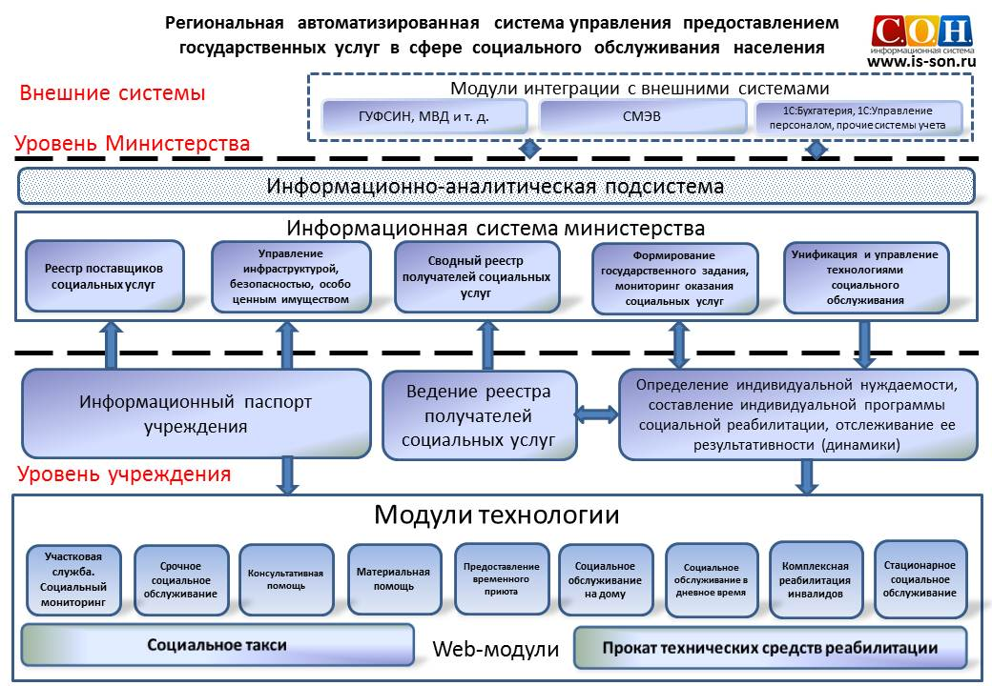

Slide 26
Формирование системы независимой оценки качества деятельности учреждений
В рамках реализации Дорожной карты:
Общественный совет наделен полномочиями по проведению независимой оценки деятельности учреждений социального обслуживания
Обеспечена техническая возможность выражения мнений получателями услуг о их качестве на официальных сайтах в сети «Интернет»
Организован учет информации о результатах независимой оценки качества оказания услуг
Обеспечена открытость и доступность информации о деятельности организаций социальной сферы.), в т.ч. на сайте www.bus.gov.ru
Определен оператор
Организовано информационное сопровождение
Проводится мониторинг по созданию условий для проведения независимой оценки качества оказания услуг
Вырабатываются предложения по улучшению работы учреждений, формируется мониторинг их реализации
Утвержден перечень учреждений

Slide 27
Перечень учреждений определен в соответствии с реестром поставщиков социальных услуг с учетом:
Видов социальных услуг, оказываемых учреждениями социального обслуживания в Свердловской области
Категорий получателей социальных услуг
Типов учреждений
60 комплексных центров социального обслуживания населения
14 пансионатов для престарелых и инвалидов
22 центра социальной помощи семье и детям
25 социально-реабилитационных центров для несовершеннолетних
6 реабилитационных центров для детей и подростков с ограниченными возможностями здоровья

Slide 28
Рейтинги учреждений социального обслуживания
По общим показателям
Рейтинг | Наименование учреждения | Баллы
1. | «Социально-реабилитационный центр для несовершеннолетних города Лесного» | 9,99
2. | «Комплексный центр социального обслуживания населения «Малахит» Орджоникидзевского района города Екатеринбурга» | 9,96
3. | «Социально-реабилитационный центр для несовершеннолетних Пышминского района» | 9,95
4. | «Комплексный центр социального обслуживания населения «Изумруд» города «Кировграда» | 9,83
5. | «Социально-реабилитационный центр для несовершеннолетних города Нижняя Салда» | 9,81
6. | «Реабилитационный центр для детей и подростков с ограниченными возможностями города Асбеста» | 9,77
7. | «Центр социальной помощи семье и детям города Качканара» | 9,77
8. | «Центр социальной помощи семье и детям города Верхняя Пышма» | 9,76
9. | «Комплексный центр социального обслуживания населения Ленинского района города Екатеринбурга» | 9,75
10. | «Центр социальной помощи семье и детям Нижнесергинского района» | 9,71

Slide 29
Учреждения социального обслуживания граждан пожилого возраста и инвалидов
Наименование учреждения социального обслуживания населения | Балл
Комплексный центр социального обслуживания населения «Малахит» Орджоникидзевского р-на г.Екатеринбурга | 19,96
Комплексный центр социального обслуживания населения «Изумруд» г.Кировграда | 19,83
Комплексный центр социального обслуживания населения Ленинского р-на г.Екатеринбурга | 19,75
Комплексный центр социального обслуживания населения «Доверие» Режевского района | 19,55
Комплексный центр социального обслуживания населения Октябрьского р-на г.Екатеринбурга | 19,54
Учреждения стационарного социального обслуживания
Наименование учреждения социального обслуживания населения | Балл
«Боровской дом-интернат для престарелых и инвалидов» | 19,59
«Пансионат для престарелых и инвалидов «Семь ключей» | 19,45
«Режевской дом-интернат для престарелых и инвалидов» | 19,42
«Талицкий пансионат для престарелых и инвалидов» | 19,25
«Комаровский дом-интернат для престарелых и инвалидов» | 18,93
Учреждения социального обслуживания семьи и детей
Наименование учреждения социального обслуживания населения | Балл
Центр социальной помощи семье и детям г.Красноуфимска и Красноуфимского р-на | 35,61
Социально-реабилитационный центр для несовершеннолетних Режевского р-на | 35,49
Социально-реабилитационный центр для несовершеннолетних Ревдинского р-на | 35,40
Центр социальной помощи семье и детям Сысертского р-на | 34,96
Социально-реабилитационный центр для несовершеннолетних г.Каменска-Уральского | 34,70

Slide 30
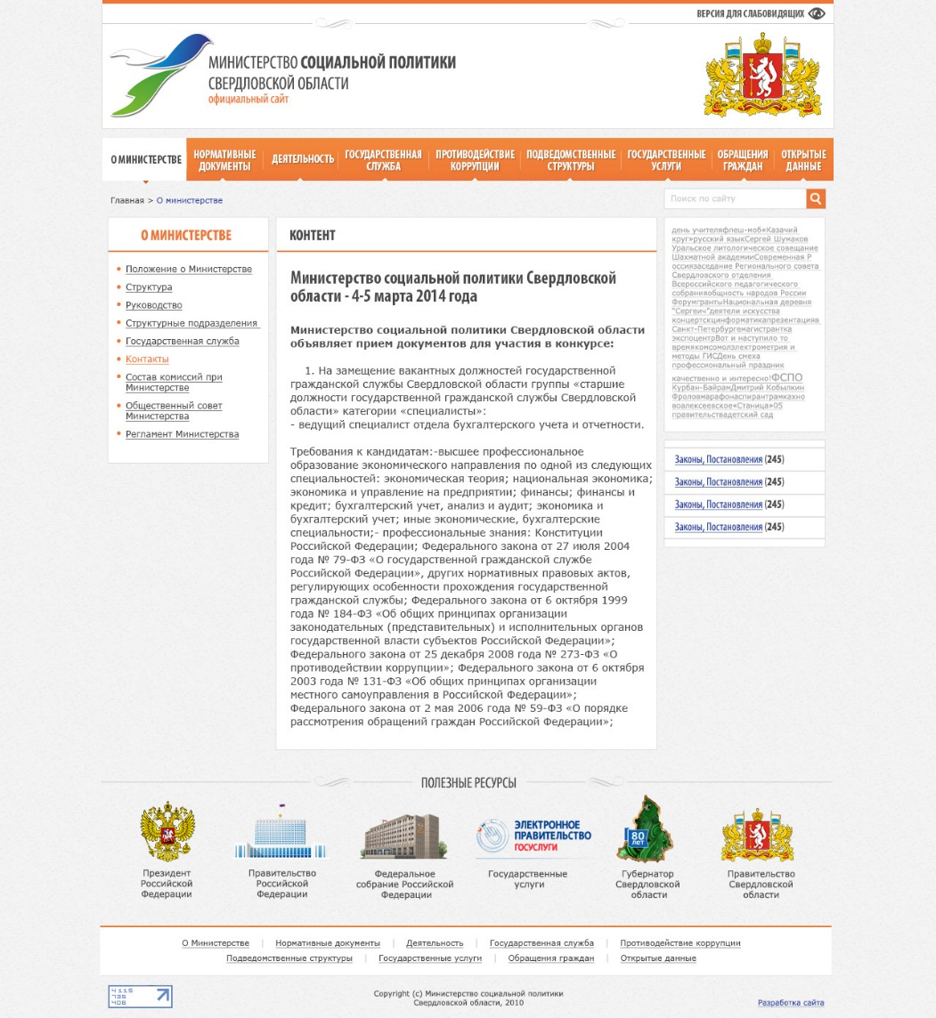
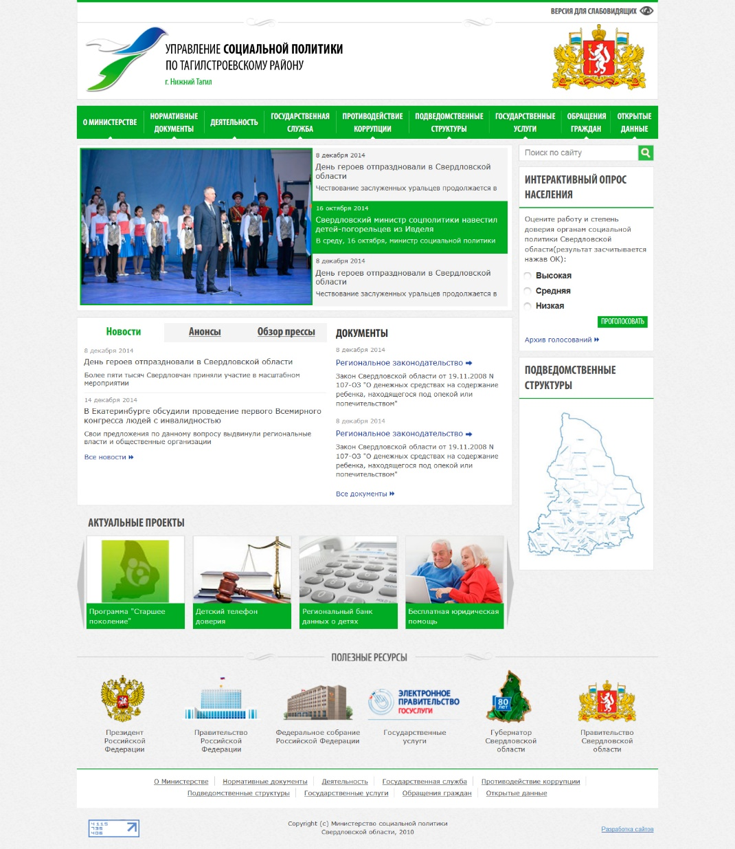
Соблюдение стандарта «открытое министерство»
Принятие публичной Декларации целей и задач на 2015 год
Разработка нового сайта Министерства
Информационная открытость
Министерства социальной политики Свердловской области

Slide 31
Поддержка НКО
на мероприятия по поддержке социально ориентированных НКО направлено 55 800 тыс. рублей
финансовая поддержка оказана 35 социально ориентированным НКО, в том числе 19 организаций получили субсидии на проведение социально значимых мероприятий
реализуются 48 проектов
Развитие благотворительности
В 2014 году общий объем средств собранных на благотворительную деятельность составил
12 миллиардов 857 миллионов 195 тысяч 408 рублей

Slide 32
Задачи на 2015 год
выполнение мероприятий и достижение целевых показателей, установленных во исполнение указов Президента в «дорожной карте»
поэтапное внедрение системы «эффективного контракта», повышение квалификации работников учреждений социального обслуживания
предоставление гражданам мер социальной поддержки своевременно и в полном объеме в соответствии с действующим законодательством
укрепление семейных ценностей и традиций, профилактика социального сиротства
с 01.01.2015 индексация размеров социальных выплат в соответствии с действующим законодательством на уровень инфляции
предоставление социального обслуживания в соответствии с требованиями и в порядке, установленными Федеральным законом от 28.12.2014 № 442-ФЗ

Slide 33
Задачи на 2015 год
внедрение системы менеджмента качества и системы социальной ответственности в государственную систему социального обслуживания
развитие общественных инициатив, волонтерского движения и благотворительности
проведение информационно-разъяснительной работы с населением и работниками учреждений социальной сферы
формирование системы независимой оценки качества предоставляемых социальных услуг
обеспечение доступной для инвалидов среды жизнедеятельности

Slide 34

70-летие Победы
в Великой Отечественной войне
Указ Президента Российской Федерации от 25.04.2013 № 417
«О подготовке и проведении празднования 70-й годовщины Победы
в Великой Отечественной войне 1941–1945 годов»
Распоряжение Губернатора Свердловской области от 29.10.2013
№ 326-РГ«О подготовке и проведении на территории Свердловской области празднования 70-й годовщины Победы в Великой Отечественной войне 1941-1945 годов»
Постановление Правительства Свердловской области от 18.12.2013
№ 1538-ПП «О подготовке и проведении в Свердловской области мероприятий, посвящённых празднованию 70-й годовщины Победы
в Великой Отечественной войне 1941-1945 годов»
Приказ Министерства социальной политики Свердловской области
от 07.04.2014 № 193, утверждающий План основных мероприятий по подготовке и проведению в Свердловской области празднования 70-й годовщины Победы в Великой Отечественной войне 1941 - 1945 годов

Slide 35


